Slide 1
Муниципальное дошкольное образовательное учреждение детский сад №3 УКМО
«Социально-коммуникативное развитие через изобразительную деятельность»
Воспитатель: Монакова Н.И.

Slide 2
Социально-коммуникативное развитие –это комплексный процесс, который решает при воспитании и образовании детей следующие
задачи:
-присвоение детьми норм и ценностей принятых в обществе;
Развитие общения и взаимодействия ребенка;
-становление самостоятельности;
-развитие социального и эмоционального интеллекта;
-формирование готовности к совместной деятельности;
-формирование представлений о социокультурных ценностях нашего народа;
-формирование основ безопасности в социуме

Slide 3
Изобразительная деятельность способствует у детей:
-активизации интереса к общественной жизни;
-обогащению нравственного опыта;
-умение видеть природную красоту, красоту человеческих поступков

Slide 4
Социально-коммуникативное и художественно-эстетическое развитие направлено на достижение единой цели:
воспитание инициативной, самостоятельной, коммуникативной личности ,способный учитывать интересы и чувства, способный к принятию собственных решений, опираясь на свои знания и умения в различных видах деятельности.

Slide 5
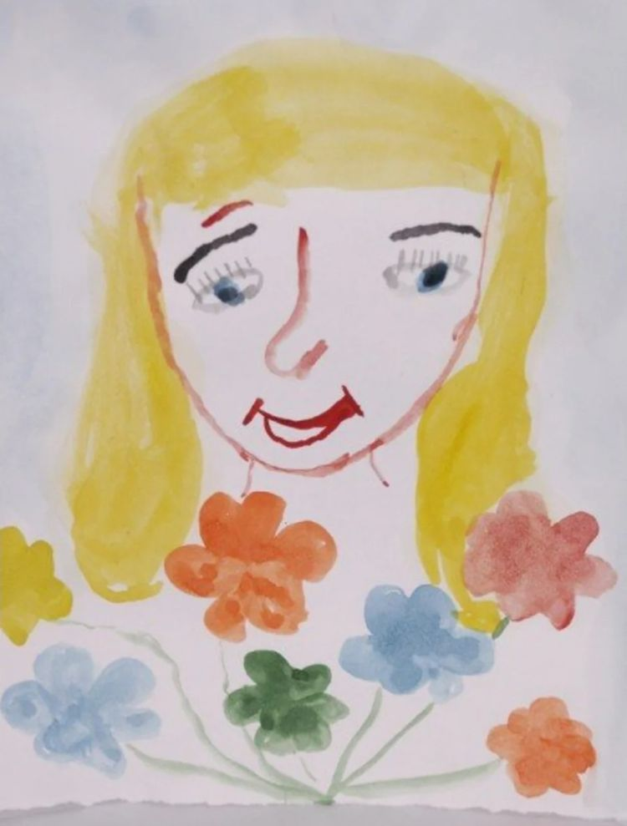
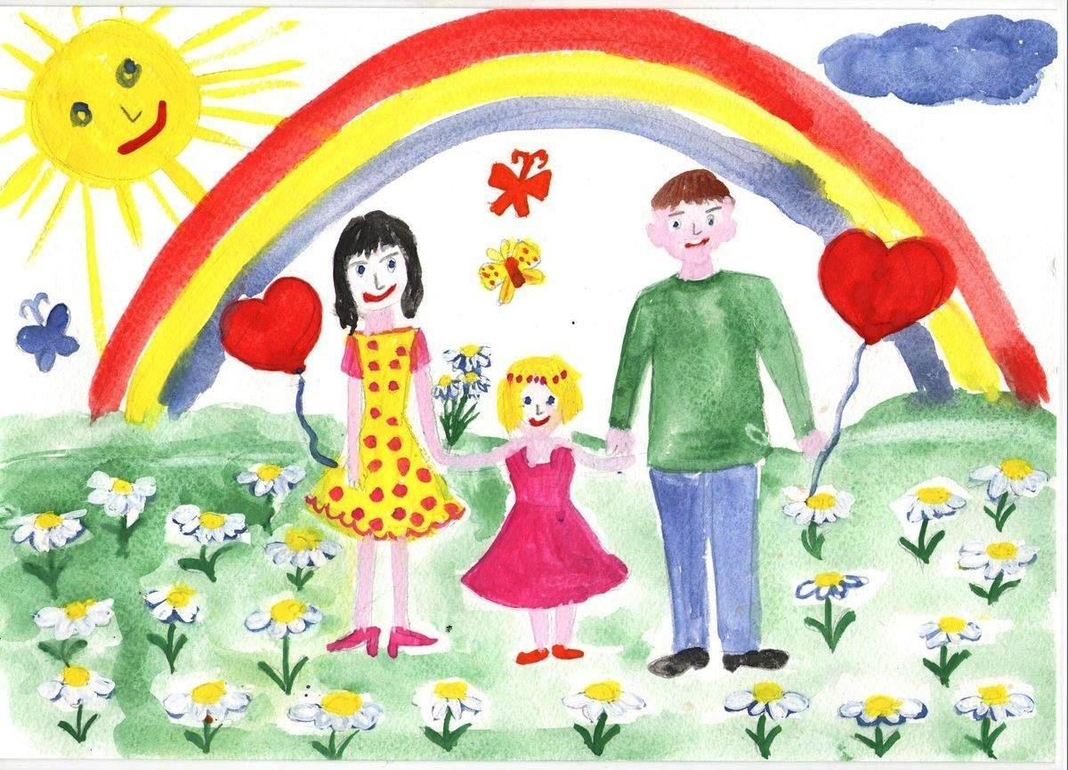
Тематическая неделя «День матери»

Slide 6
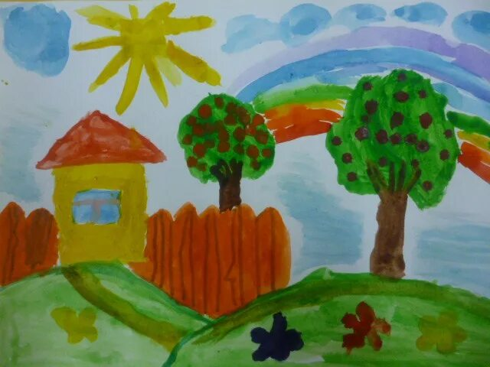
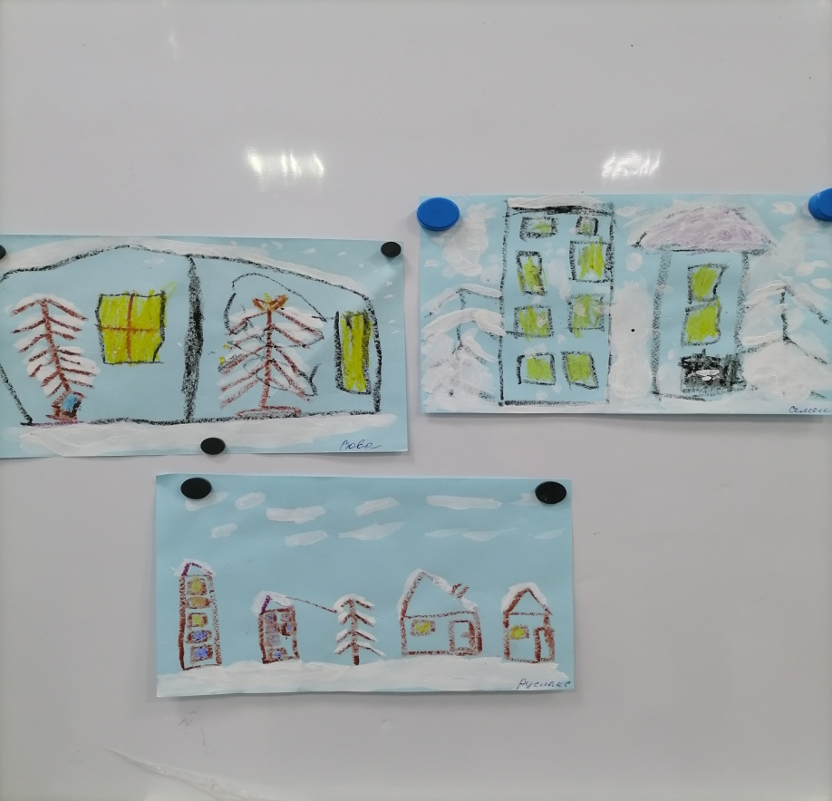
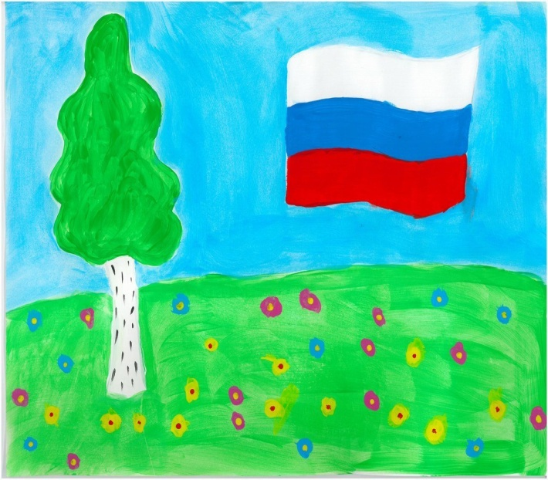
Принадлежность к своей малой Родине и Отечеству

Slide 7
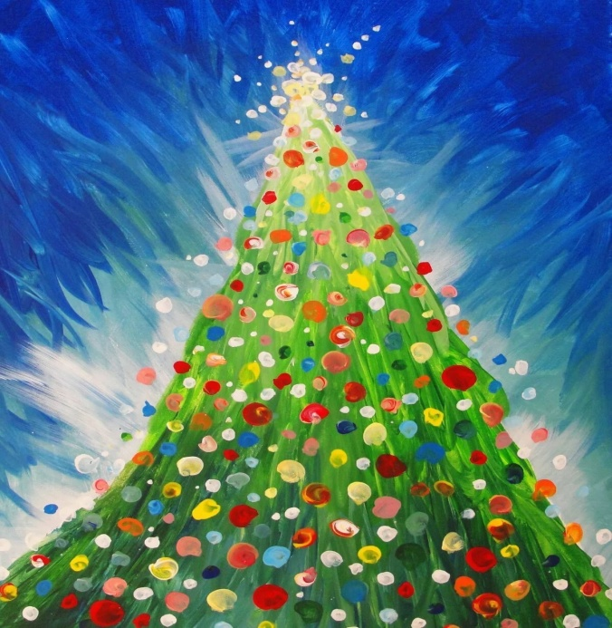
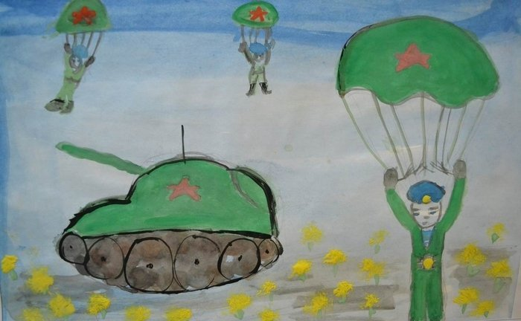
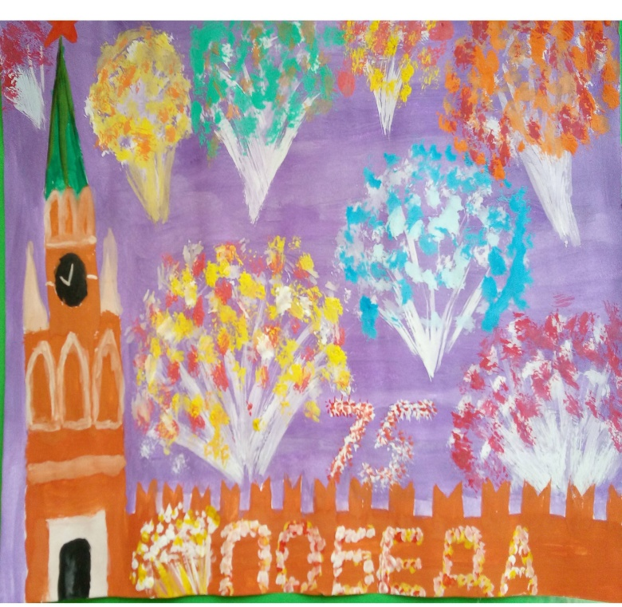
Отечественные традиции и праздники

Slide 8
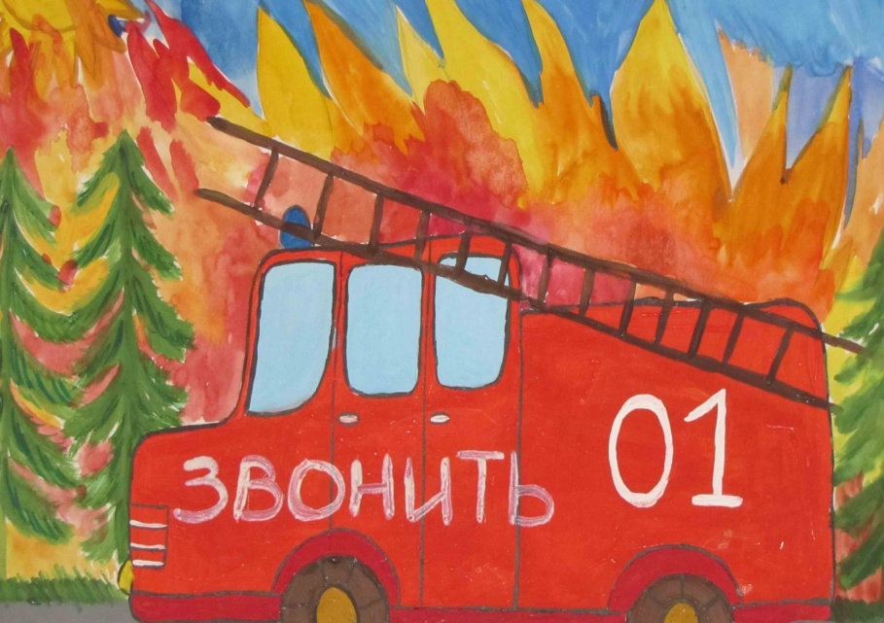
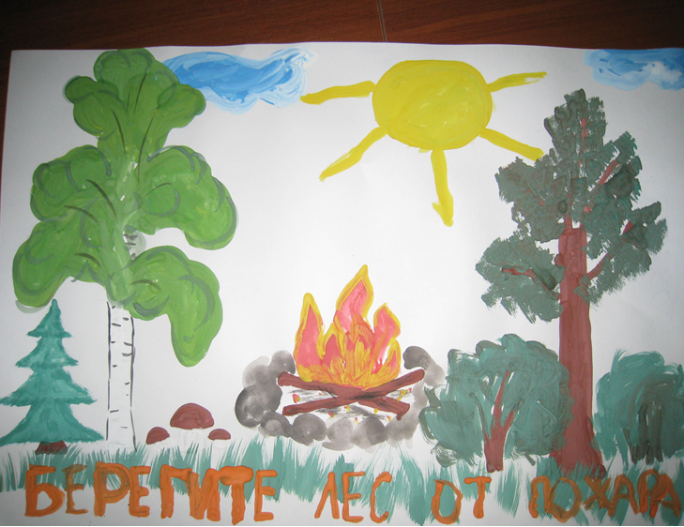
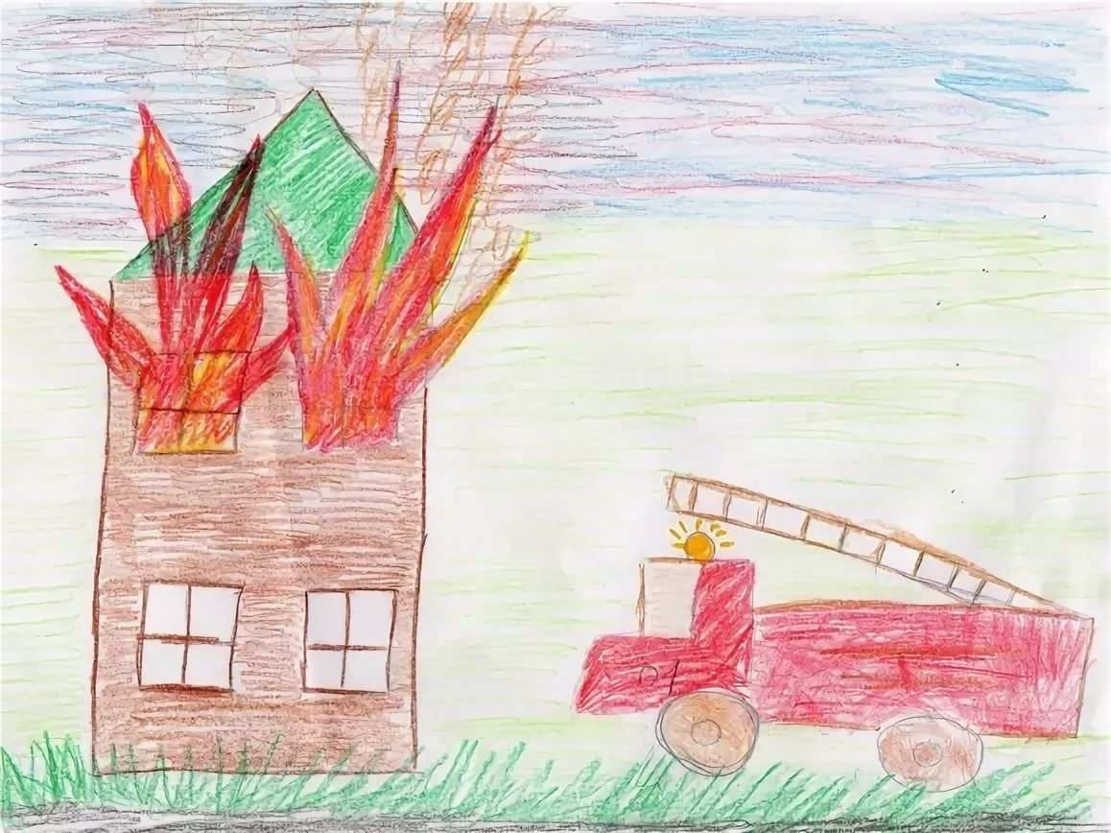
Тематическая неделя «Безопасность»

Slide 9
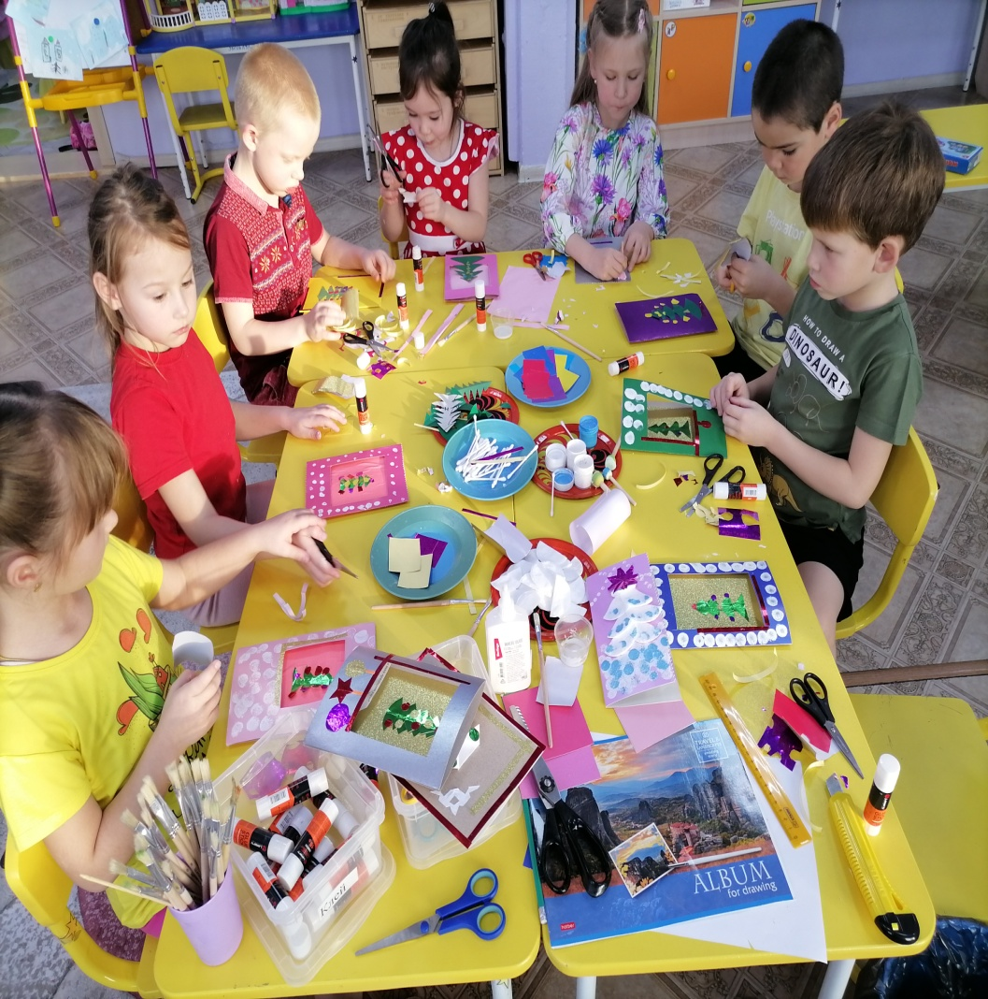
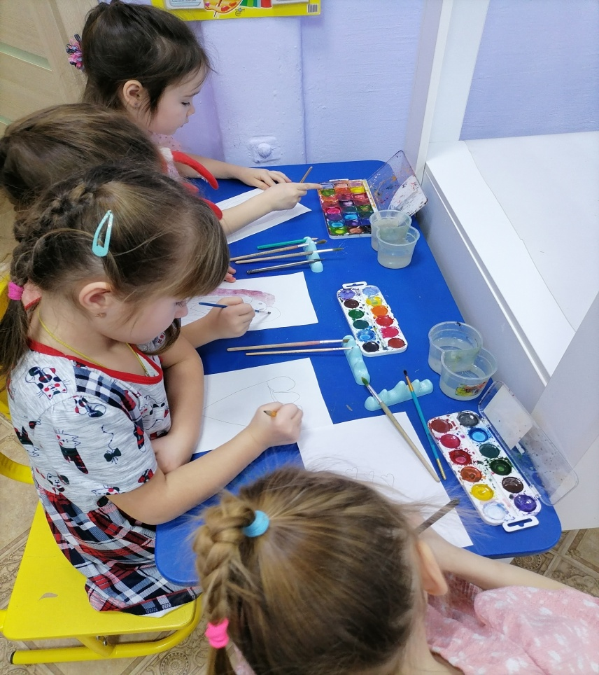
Создание коллективных работ помогает решению задач по
формированию готовности к совместной деятельности

Slide 10
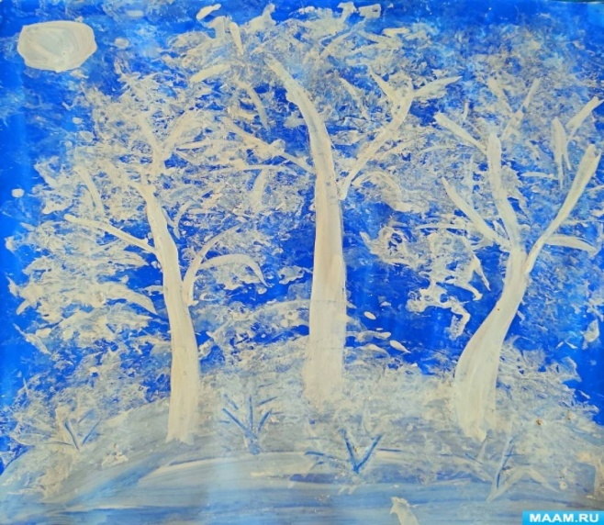
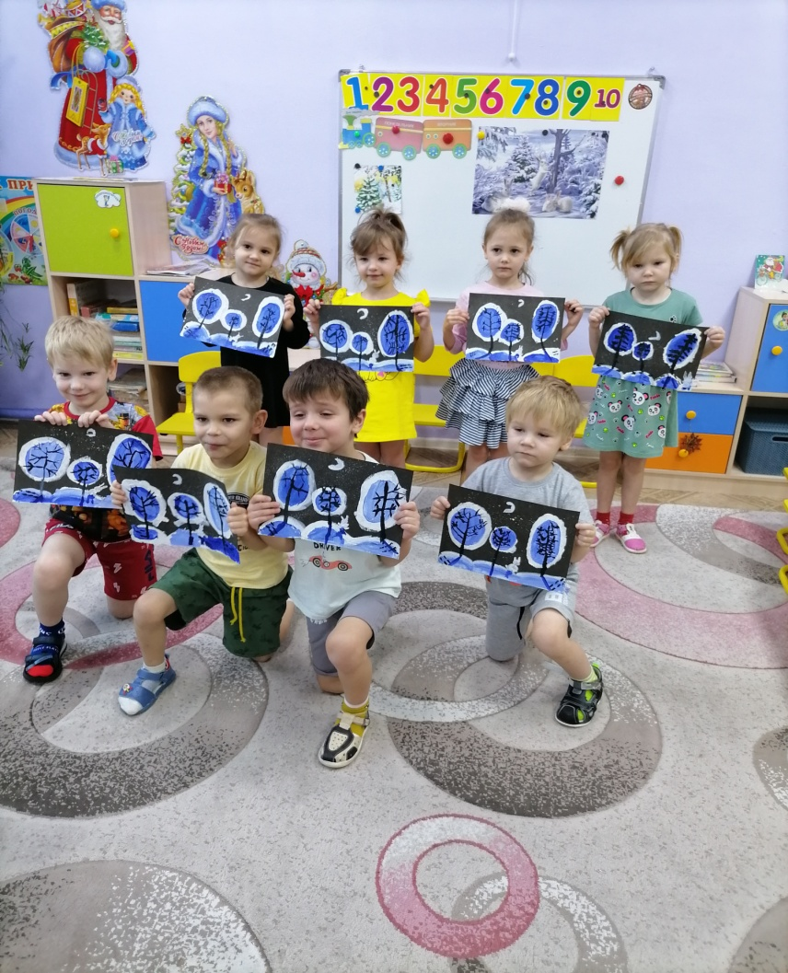
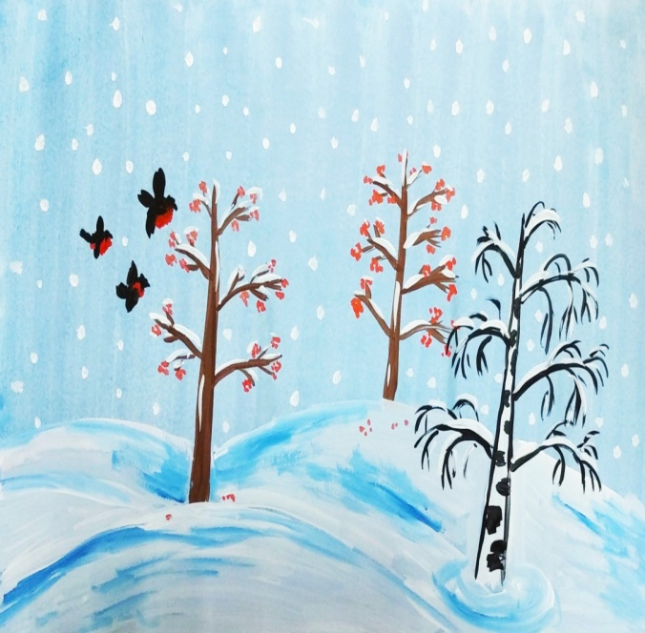
Изобразительная деятельность создает эмоционально положительное
Отношение к миру природы

Slide 11
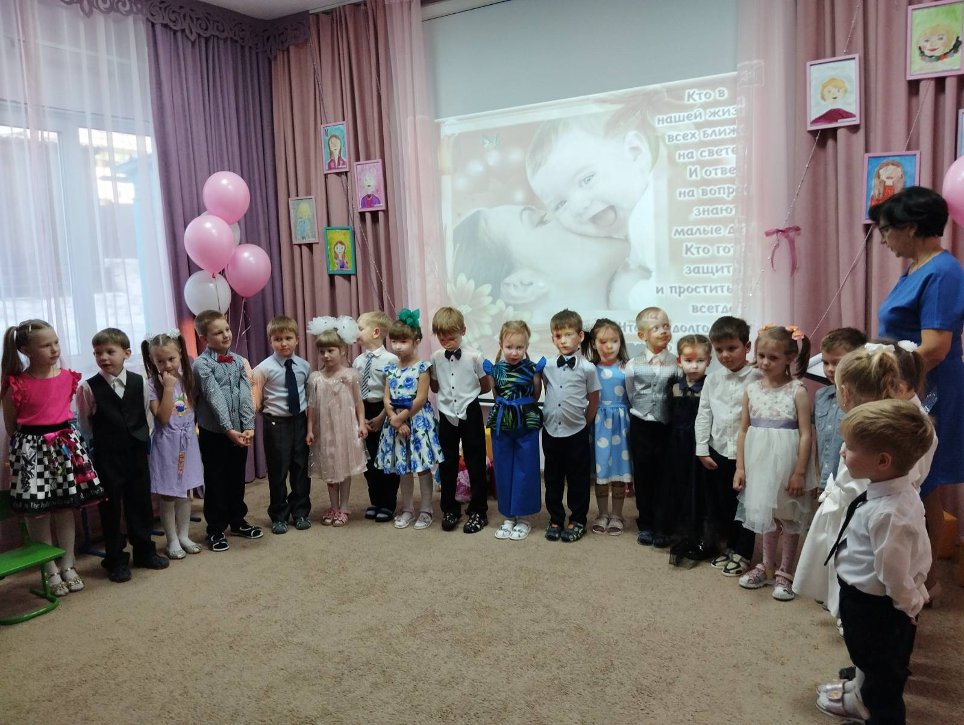
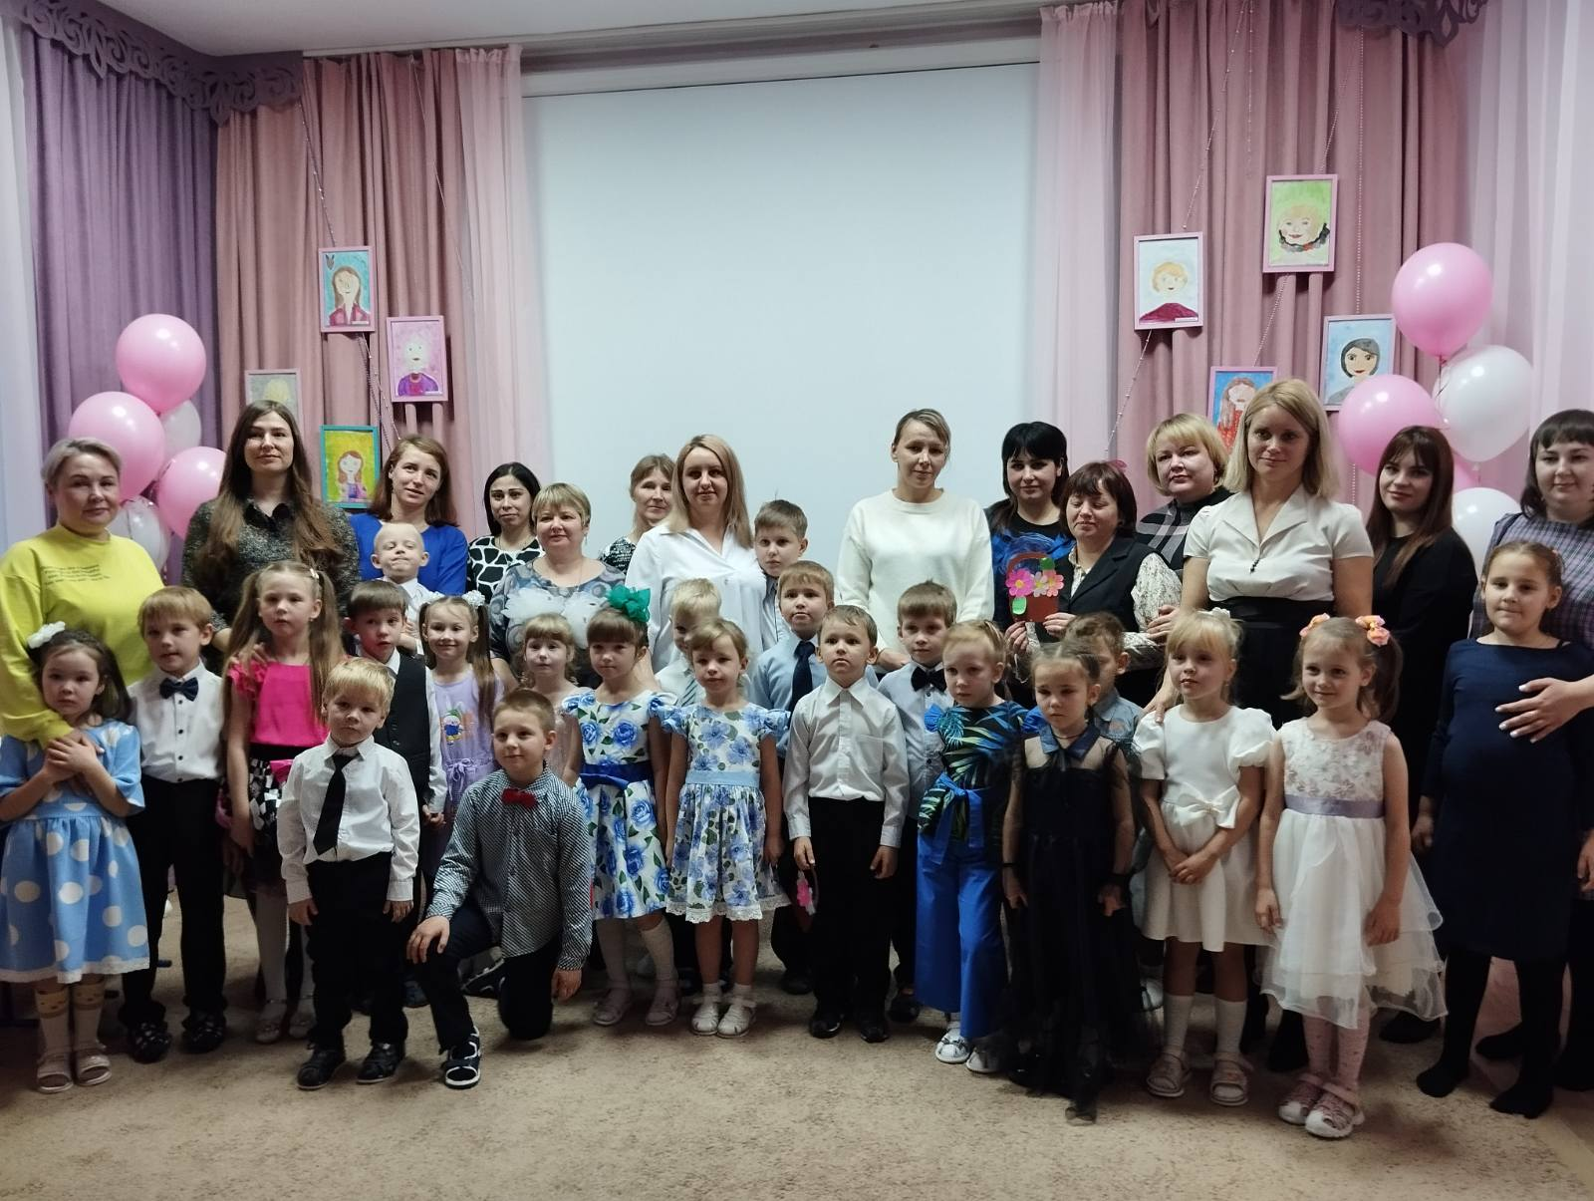
Детские рисунки используются для оформления музыкального зала

Slide 12
«Рисуя, учимся общению»
Спасибо за внимание!

